Slide 1
2. lekce

Slide 2
Opakování
Jak poznám, do které deklinace patří latinské substantivum?
Podle zakončení v genitivu singuláru.
Do které deklinace patří tato substantiva?
carcinoma, atis, n.; belladona, ae, f.; diameter, trī, f.
K čemu je potřeba znát gramatický rod substantiva?
Rod substantiva ovlivňuje tvar a způsob skloňování adjektiva.
Jak bude vypadat nom. sg. po spojení substantiva vertebra, ae, f. s adjektivem thoracicus, a, um?
vertebra thoracica = hrudní obratel
Jak vypadá nominativ plurálu tohoto spojení?
vertebrae thoracicae = hrudní obratle
Jak vypadá genitiv singuláru tohoto spojení?
např. po slově frāctūra
frāctūra vertebrae thoracicae

Slide 3
Opakování
Jaká je struktura tohoto termínu?
Frāctūra clāviculae dextrae complicāta
frāctūra ^{substantivum a adjektivum} complicāta
_{neshodný}
^{přívlastek}
clāviculae _{subst. a adj. v GEN. SG.} dextrae

Slide 4
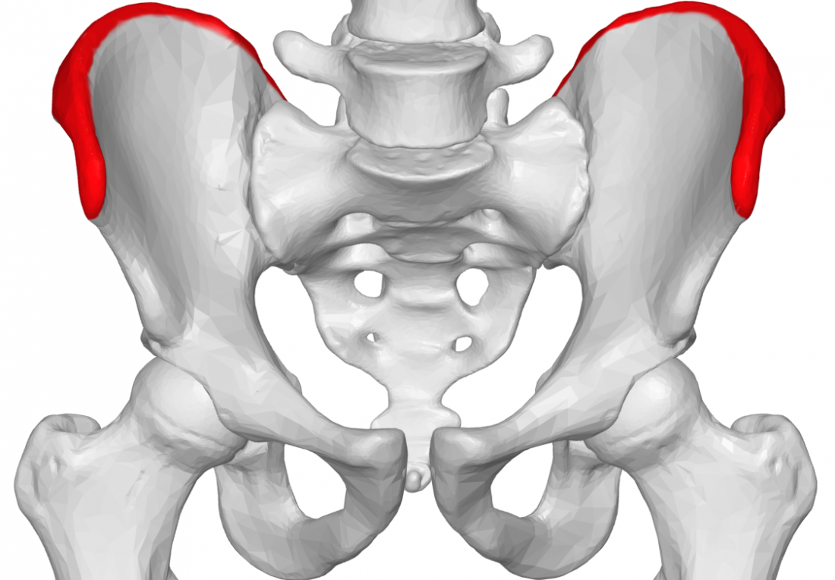
crista iliaca
l.1 cv. 1

Slide 5
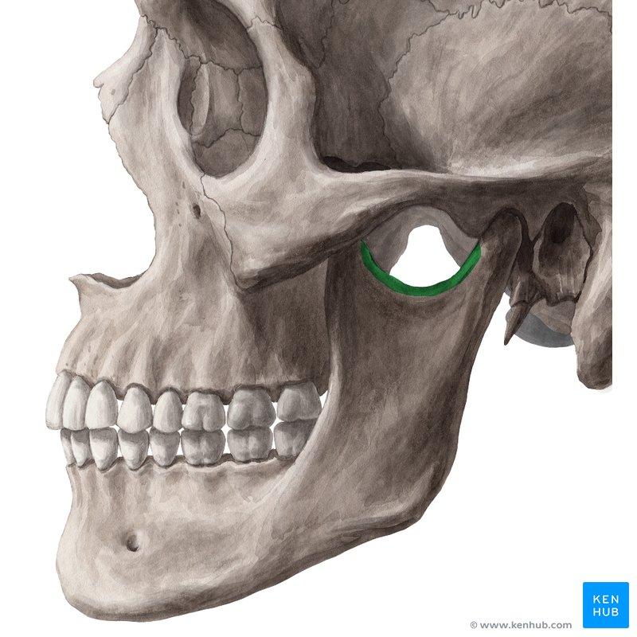
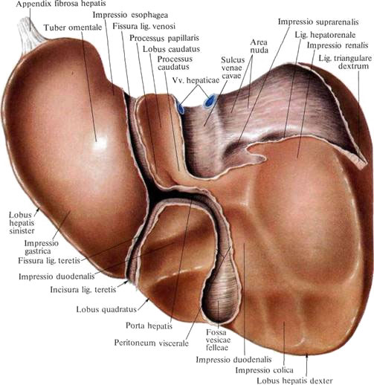
incisura mandibulae
l.1 cv. 1

Slide 6
fossa vesicae felleae
l.1 cv. 1

Slide 7
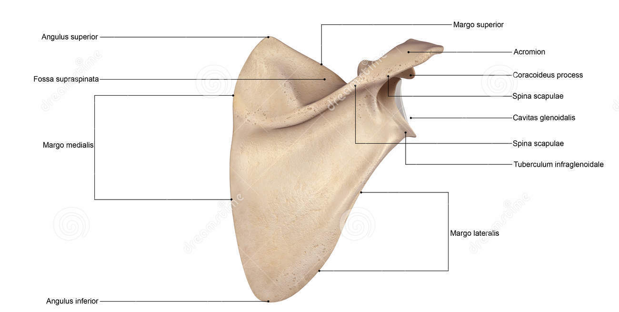
spina scapulae
l.1 cv. 1

Slide 8
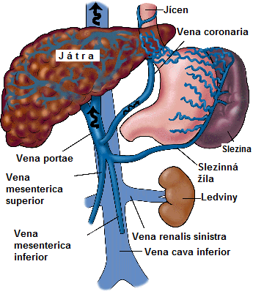
l.1 cv. 1
vena portae

Slide 9
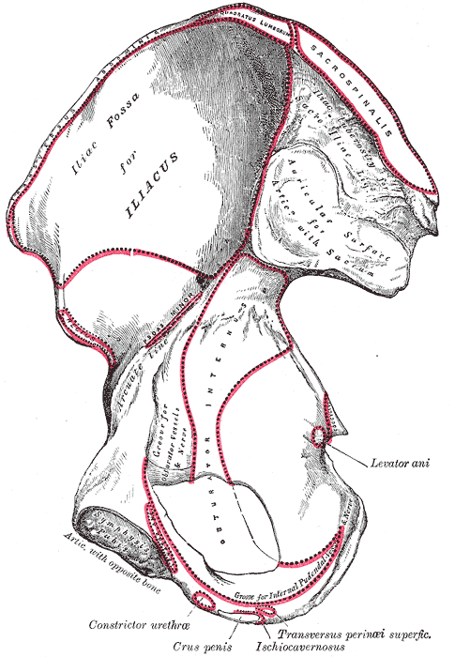
l.1 cv. 2
fossa iliaca

Slide 10
2. deklinace

Slide 11
2. deklinace
Patří sem substantiva v genitivu singuláru zakončena na: ī
ō-kmenová
vzory: nervus, ī, m. = nerv
septum, ī, n. = přepážka
Podle těchto vzorů se skloňují i adjektiva 1. a 2. deklinace pro mužský a střední rod

Slide 12
2. deklinace – vzor nervus
Pád | Singulár | Plurál
nom. | nervus | nervī
gen. | nervī | nervōrum
ak. | nervum | nervōs
abl. | nervō | nervīs
Podle vzoru nervus se skloňují i substantiva 2. deklinace zakončena v nominativu na – er:
např. cancer, crī, m. = rakovina
Kmen: to co nám zůstane, když odtrhneme koncovku gen. sg.:
nerv-, cancr-, puer-
Ke kmeni se připojují jednotlivé pádové koncovky.

Slide 13
2. deklinace – vzor nervus
Podle vzoru nervus se skloňují většinou maskulina
Některá slova jsou rodu ženského:
diameter, trī, f. ; methodus, ī, f., periodus, ī, f. aj.
Podle vzoru nervus se skloňují i převzatá řecká substantiva zakončena v nom. sg. na -os.
v ak. sg. mají potom koncovku –on
př. nephros, ī, m.; opthalmos, ī, m; stomachos, ī, m.

Slide 14
2. deklinace – vzor septum
Pád | Singulár | Plurál
nom. | septum | septa
gen. | septī | septōrum
ak. | septum | septa
abl. | septō | septīs
Podle vzoru septum se skloňují jen neutra
Patří sem i převzatá řecká substantiva zakončená v nom. sg. na -on (cōlon, encephalon, enteron)
akuzativ sg. bude zakončen také na –on.

Slide 15
Neutra
Pravidla pro VŠECHNA neutra, se kterými se kdy setkáme (tzn. i u všech dalších deklinací):
Nominativ = Akuzativ
cerebrum – cerebrum; encephalon - encephalon
Nom. pl. zakončený na –a
a protože platí pravidlo 1, tak je i ak. pl. zakončen na –a
Jak bude vypadat nom. (a ak.) pl. od substantiv:
signum, ī, n.
corpus, oris, n.
cornū, ūs, n.
signa
corpora
cornua

Slide 16
Adjektiva 1. a 2. deklinace
Singulár | Maskulina | Feminina | Neutra
nominativ | longus | longa | longum
genitiv | longī | longae | longī
akuzativ | longum | longam | longum
ablativ | longō | longā | longō
Plurál | Maskulina | Feminina | Neutra
nominativ | longī | longae | longa
genitiv | longōrum | longārum | longōrum
akuzativ | longōs | longās | longa
ablativ | longīs | longīs | longīs

Slide 17
Adjektiva 1. a 2. deklinace
Adjektiva 1. a 2. deklinace jsou trojvýchodná – mají pro každý rod zvláštní tvar nom. sg.
3 typy zobrazení ve slovníku:
pūrus, -a, -um
liber, -era, -erum
sinister, -tra, -trum (-e- vypadne u většiny adj.)

